Slide 1
Unidade 7

Slide 2
Narrativa curta;
tem a intenção de fazer o leitor pensar sobre acontecimentos e comportamentos;
se concentra em poucas personagens, eventos e ações.
Narrador-observador:
em 3ª pessoa, acompanha os fatos.
CONTO
Narrado em 1ª ou em 3ª pessoas.
Narrador-onisciente:
em 1ª ou 3ª pessoa, observa as personagens e sabe seus sentimentos e pensamentos.
  Narrador-personagem:
  em 1ª pessoa, participa efetivamente da história.

Slide 3
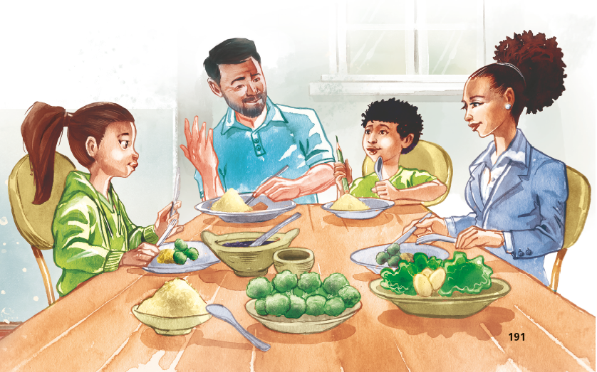
Estrutura do conto
Apresenta elementos de enredo semelhantes aos de outros gêneros narrativos, como romances, mitos, fábulas.
Parte de uma situação inicial → se desenvolve com base em um conflito, → chega a um clímax → e se desdobra em um desfecho → e uma finalização.
Por ser uma narrativa breve, o conto gira em torno de um só conflito.

Slide 4
Sequências narrativas
São predominantes no conto.
Relatam situações, fatos, acontecimentos e envolvem personagens.
Está marcada no texto pelos verbos de ação, que se referem a circunstâncias de tempo e de lugar, e pela apresentação de personagens que se relacionam ao enredo.
CONTO
Sequências descritivas
Aparecem para apresentar características de objetos, ambientes ou estados em um momento estático de tempo.

Slide 5
Período composto por coordenação
É formado por duas orações em um mesmo período que são sintaticamente independentes entre si.
As orações podem ser classificadas como assindética e sindética.
Exemplo:
1ª oração
2ª oração
“Ninguém se lembrava do passeio, mas o passeio estava lá nas suas profundezas.”
oração coordenada assindética
[porque não possui síndeto (ou conectivo)]
síndeto
oração coordenada sindética
[porque possui síndeto (ou conectivo)]

Slide 6
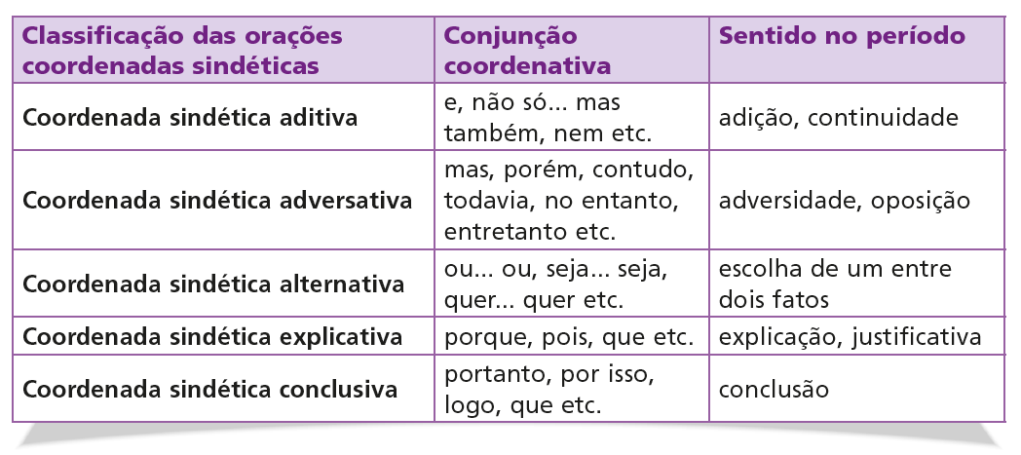
Período composto por coordenação
Há cinco tipos de orações coordenadas sindéticas: aditiva, adversativa, alternativa, explicativa e conclusiva.

Slide 7
Período composto por coordenação
Exemplos:
Perderam os documentos, portanto terão problemas na alfândega.
(Oração coordenada sindética conclusiva)
Ou estuda ou assiste à televisão.
(Oração coordenada sindética alternativa)
Precisamos comprar leite, pois está acabando.
(Oração coordenada sindética explicativa)
As crianças estudaram e foram bem nas avaliações.
(Oração coordenada sindética aditiva)
As crianças estudaram, mas não foram bem nas avaliações.
(Oração coordenada sindética adversativa)

Slide 8
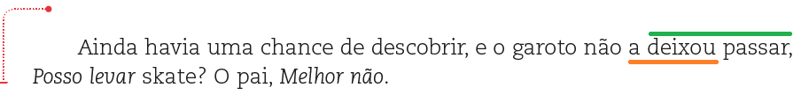
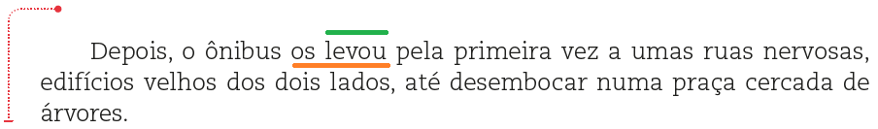
Colocação pronominal
Pronomes pessoais podem ser pessoais do caso reto (exercem função de sujeito) ou pessoais do caso oblíquo (exercem a função de complemento de um verbo ou de um substantivo).
Exemplos:
verbo
verbo
“a” = pronome pessoal
antecede o verbo
“os” = pronome pessoal
antecede o verbo

Slide 9
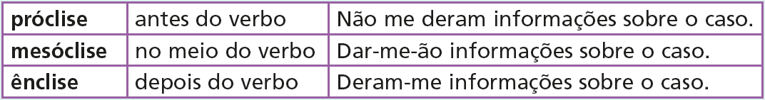
Colocação pronominal
Os pronomes pessoais do caso oblíquo podem ser divididos em tônicos e átonos (que não podem ser antecedidos por preposição).
Os pronomes oblíquos átonos são posicionados em relação ao verbo de acordo com regras de colocação pronominal.
São três as posições que ocupam:
De acordo com a norma-padrão, geralmente a posição dos pronomes oblíquos átonos em relação ao verbo é a de próclise. Não é permitida a próclise no início de períodos ou após pausas como a vírgula.
A mesóclise, além de muito formal e rara, só ocorre com verbos no futuro do presente ou no futuro do pretérito.

Slide 10
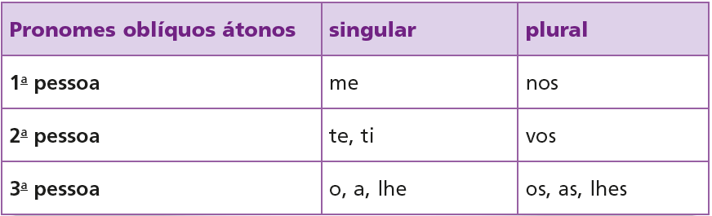
Colocação pronominal
Os pronomes oblíquos o, a, os, as assumem formas especiais após certas terminações verbais.
O pronome apresentará as formas -lo, -la, -los, -las quando o verbo terminar em -z, -s ou -r.
Além disso, a terminação do verbo é suprimida.
Exemplos:
fiz + a = fi-la
amar + a = amá-la
Quando o verbo terminar em som nasal, o pronome oblíquo assumirá a forma -no, -na, -nos, -nas.
Exemplos:
repõe + as = repõe-nas
tem + o = tem-no

